Slide 1
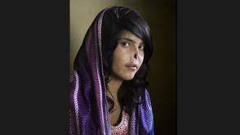
Jodi Bieber
vrouw met een verminkt gezicht een iconisch beeld, dat veel zegt over de ellendige toestand
Http://www.nrc.nl/nieuws/2011/02/11/in-beeld-de-world-press-photo-winnaars/

Slide 2
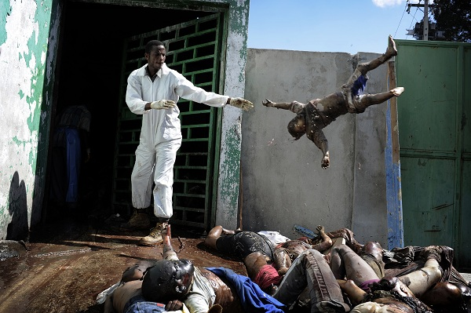
Olivier Laban-Mattei
Haïti, in de nasleep van de aardbeving
Http://www.nrc.nl/nieuws/2011/02/11/in-beeld-de-world-press-photo-winnaars/

Slide 3
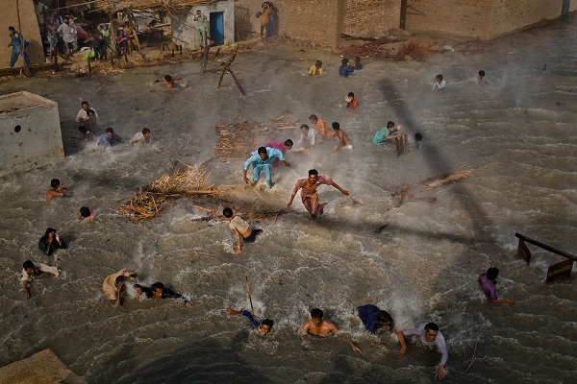
Daniel Berehulak
Mensen proberen eten te bemachtigen dat uit een helikopter wordt gegooid tijdens een overstroming in Dadu
http://www.nrc.nl/nieuws/2011/02/11/in-beeld-de-world-press-photo-winnaars/

Slide 4
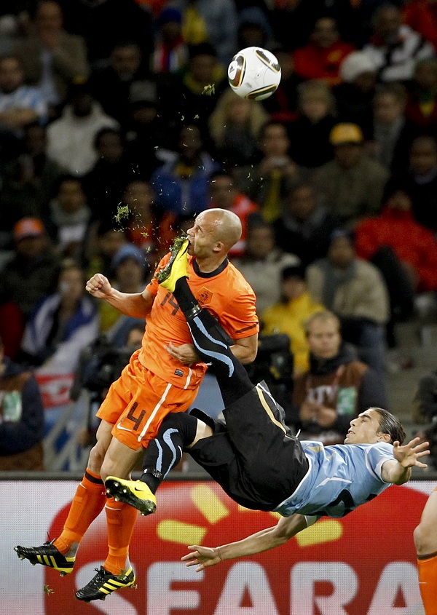
Mike hutchings
Demy de Zeeuw wordt in het gezicht geschopt door Martin Cáceres van Uruguay
Idem

Slide 5
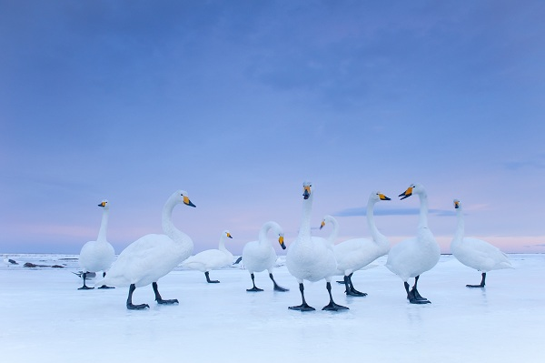
Stefano Unterthiner
Wilde zwanen in Hokkaido
Idem

